Slide 1
Hip-hop
ΜΟΥΣΙΚΗ

Slide 2
Eίναι κίνημα υποκουλτούρας και τέχνης
τέλη της δεκαετίας του 1970
Από Αφροαμερικανούς και Πουερτορικανούς της Νέας Υόρκης.
Γνωστό στα τέλη της δεκαετία του 1980
To 2000 έγινε το πιο δημοφιλές είδος μουσικής στον κόσμο.

Slide 3
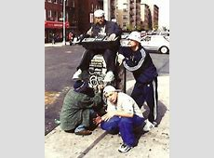
ΕΛΛΑΔΑ
Η hip- hop μουσική εμφανίζεται στην Ελλάδα την δεκαετία του ’80.
κασετόφωνα στους ώμους
ραντεβού σε πλατείες για χορό(κόντρες)
ζωγραφιές- graffiti σε τοίχους ως διαύλους επικοινωνίας.

Slide 4
Τι είναι HIP-HOP;
Είναι μία νοοτροπία, ένας τρόπος ζωής.
Ιδεολογικός φορέα ( hip-hoper, break-dancer, graffiti writer, κ.λ.π.).
Τέσσερα στοιχεία έκφρασης: DJ ( Disk Jokey ), MC ( Master of Ceremony ), Graffiti και Break-dance.

Slide 5
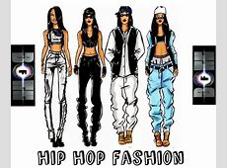
ΡΟΥΧΑ
Ρούχα χαλαρά και άνετα

Slide 6
Οι στίχοι
Το σημαντικότερο κομμάτι στο Hip-Hop είναι ανομολόγητα οι στίχοι( lyrics ).
Τα κείμενα των τραγουδιών είναι μακροσκελή.

Slide 7
BeatBox
Το Beatbox δεν είναι φτιαγμένο για την hip hop μουσική.
Χρησιμοποιήθηκε για να δίνουν μουσική-ρυθμό στους

Slide 8
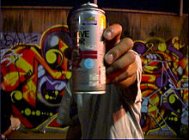
Γκραφιτι
ενσωματώθηκε στο χιπ χοπ ως ένα από τα στοιχεία του στα τέλη της δεκαετίας του 1960.

Slide 9
Είδος άρρηκτα δεμένο με την Rap
δεν είναι απλά μία ανάμειξη ήχων και κραυγών.
Είναι ένα πάντρεμα ρυθμών.

Slide 10
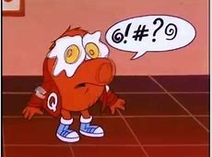
Τα τελευταία χρόνια …..
https://www.youtube.com/watch?v=Cu7qBY9cz6E
https://www.youtube.com/watch?v=_qzo8fRwWHc
https://www.youtube.com/watch?v=MrEsoEbAPw8

Slide 11
sites
https://el.wikipedia.org/wiki/Χιπ_χοπ
Μ.Νταλούκα, Mουσική ανασκόπηση, 30/12/2015 https://freedomgreece.blogspot.com/2015/12/2015_29.html
https://images.google.com
2ο Γυμνάσιο Κιλκίς 16/04/2009 http://musicstorytelling.blogspot.com/2009/02/hip-hop.html

Slide 12
Τ.Ματτσανοβα Κ.ΝΙΝΚΑ Λ.ΜΠΑΧΤΟΒΑ Σ.ΜΕΤΑΝΑΙ

